Slide 1



Integración /Despliegue continuo
con Azure DevOps Pipelines
Alexis Mateo
Notes:
si uste esta canzado de copiar y pegar el proyecto en los servidores producion jajajaj, o de usar filezilla o cualquier cliente ftp, no tan solo esta harto de que nadie corra sus pruebas incluso que modifique o eliminen sus pruebas del proyecto, yo estoy seguro de con azure devops pipelines eso quedara en el olvido. se que parece un desahogo pero no, bueno si si si ajjajajaj

Slide 2



QUE ES LA INTEGRACIÓN CONTINUA?
“
Es la práctica donde los desarrolladores fusionan regularmente sus cambios en el código en un repositorio.
”

Slide 3

QUE ES LA INTEGRACIÓN CONTINUA?
La integración continua es como el sexo en los jóvenes:
Todo el mundo habla de él.
Todo el mundo piensa que todos lo están haciendo.
Así que todo el mundo dice que lo hace.

Slide 4
¿POR QUÉ ES NECESARIA LA INTEGRACIÓN CONTINUA?
WELINTON Y LUCAS son desarrolladores ambos trabajan para kagada corporation.
Welinton- Está corrigiendo errores en el proyecto X
Lucas- Está agregando nuevas funcionalidades al mismo proyecto
Welinton- Termina y sube a producción sus cambió y se va pa su casa. (Todo funciona). Welinton metio mano! Qué eficaz es Welinton! 👏👏👏Bravo!!👏👏👏
Lucas- Terminó la nueva funcionalidad, agrega nuevas pruebas, corre todas las pruebas, sube sus cambios al repositorio y a hace el pase producción. WOW que eficiente es Lucas 👏👏👏Bravo!!👏👏👏.
---sábado a las 3 de la mañana---
Welinton- Comprueba que la aplicación está fallando por lo mismo y sube sus cambios otra vez a prod.
Notes:
Anteriormente, era común que los desarrolladores de un equipo trabajasen aislados durante un largo periodo de tiempo y solo intentasen combinar los cambios en la versión maestra una vez que habían completado el trabajo. Como consecuencia, la combinación de los cambios en el código resultaba difícil y ardua, además de dar lugar a la acumulación de errores durante mucho tiempo que no se corregía. Estos factores hacían que resultase más difícil proporcionar las actualizaciones a los clientes con rapidez.

Slide 5
¿POR QUÉ ES NECESARIA LA INTEGRACIÓN CONTINUA?
“
EL FUNCIONA AVECES PARECE.
”
“
PERO AYER ESO TABA NITIDO!!!
”
Notes:
Anteriormente, era común que los desarrolladores de un equipo trabajasen aislados durante un largo periodo de tiempo y solo intentasen combinar los cambios en la versión maestra una vez que habían completado el trabajo. Como consecuencia, la combinación de los cambios en el código resultaba difícil y ardua, además de dar lugar a la acumulación de errores durante mucho tiempo que no se corregía. Estos factores hacían que resultase más difícil proporcionar las actualizaciones a los clientes con rapidez.

Slide 6
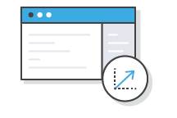



BENEFICIOS DE LA INTEGRACIÓN CONTINUA
Mejora la productividad de desarrollo.
Encuentro y arreglo de los errores con mayor rapidez y facilidad.
Entregas de las actualizaciones con mayor rapidez.

Slide 7

QUE ES EL DESPLIEGUE CONTINUO?
“
Ventajas:
Subir a producción con todos los poderes.
Velocidad.
Productividad.
Integrar el equipo y procesos con un solo pipeline.
Los usuarios tienen mejoras y nuevas funciones en sus manos a menudo.
”
- Alexis Mateo
Notes:
velocidad: los usuarios tienen mejores y nuevas fuciones de manera continua.
productivadad: la prodividad se traduce en felicidad,y los equipos felices estan mas comprometidos.

Slide 8
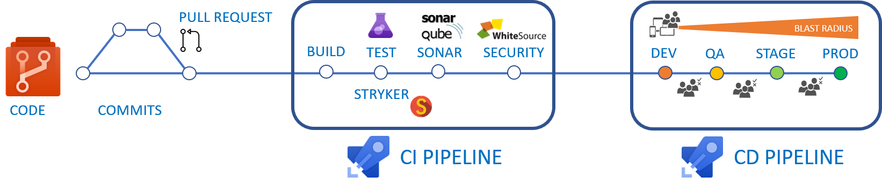
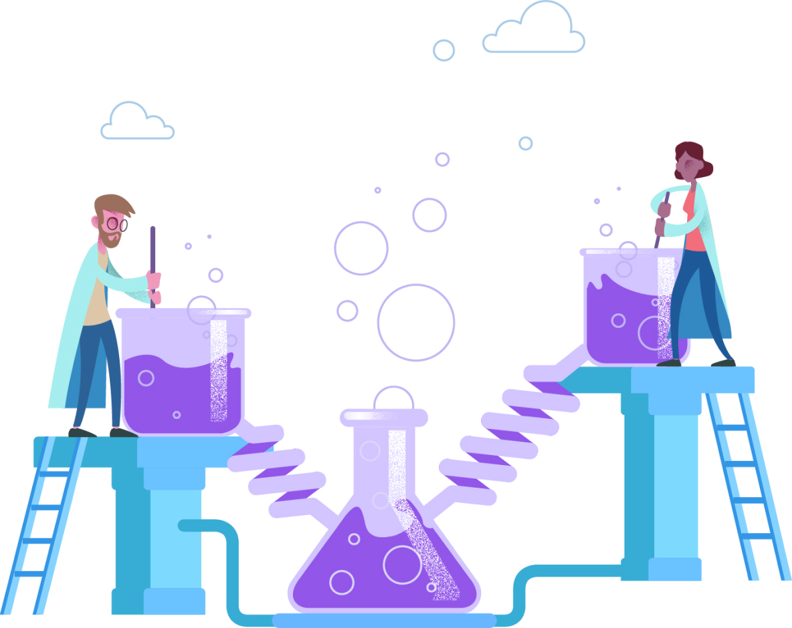
QUE ES UN PIPELINE?

Slide 9

QUE ESTAMOS RESOLVIENDO CON ESTO?

Slide 10
¿Y QUE NOS OFRECE AZURE DEVOPS?

Slide 11




Azure DevOps
Azure Boards
Azure Repos
Azure Pipelines
Azure Test Plans

Slide 12
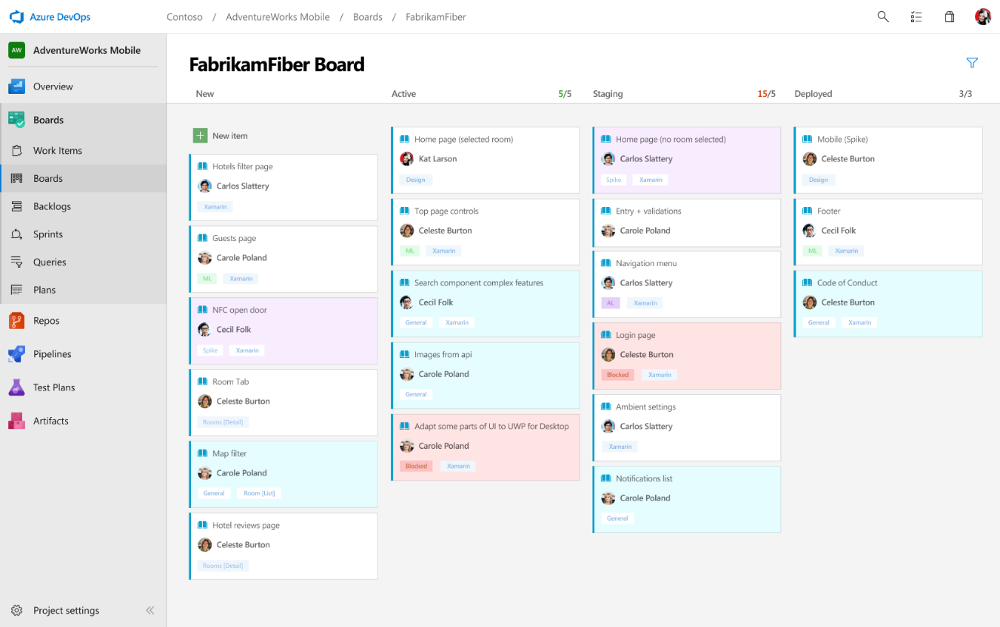
Azure DevOps
Azure Boards
Azure Repos
Planifica y haz seguimiento de las tareas y trabajo.
Azure Pipelines
Azure Test Plans

Slide 13
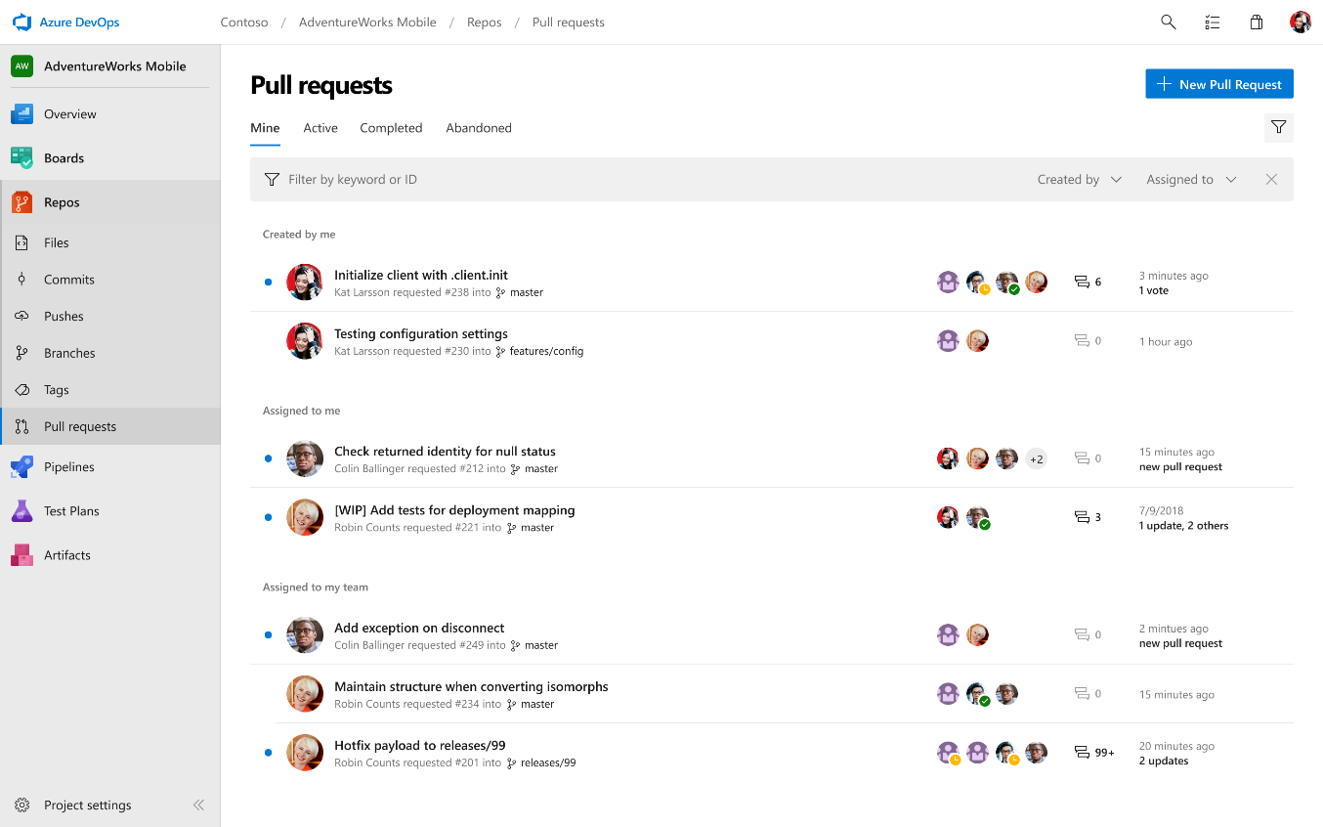
Azure DevOps
Azure Boards
Azure Repos
Azure Pipelines
ilimitados repos de Git privados hospedados en la nube.
Soporte para cualquier repositorio Git
Azure Test Plans

Slide 14
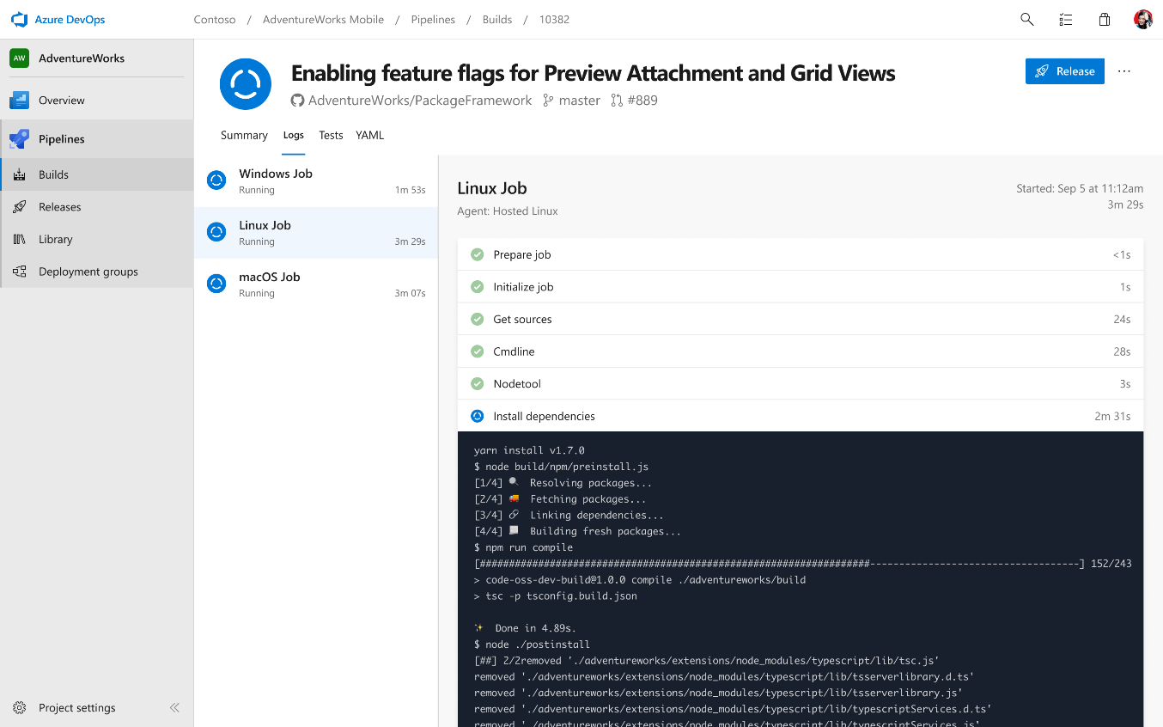
Azure DevOps
Azure Boards
Azure Repos
Azure Pipelines
CI/CD capaz de funcionar en cualquier plataforma (macOS, Linux, Windows).
Cualquier lenguaje (Node.js, C#, Java, PHP).
Azure Test Plans

Slide 15
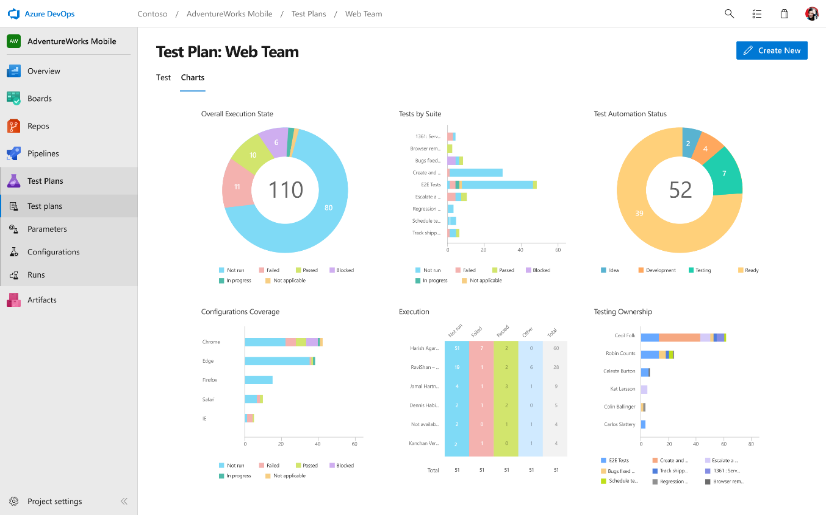
Azure DevOps
Azure Boards
Azure Repos
Azure Pipelines
Solución global de test, gestión de tests, exploración de los tests, que permitan empaquetar y preparar los despliegues con confianza
Azure Test Plans

Slide 16
Demo: Azure DevOps

Slide 17
Thank You!

